Slide 1





MINISTERE DE LA SANTE ET DE L'HYGIENE PUBLIQUE
GUIDE: Système METS : Monitoring of Equipment and Tracking System

Slide 2
Plan
1
INTRODUCTION ET CONTEXTE : Page 3-4
2
PRESENTATION DE LA SOLUTION : Page 5-7
3
KOBO COLLECT POUR LA COLLECTE : Page 8-12
4
FORMULAIRES A RENSEIGNER : Page 13-16
5
PRESENTATION DU TABLEAU DE BORD : Page 17-24

Slide 3
INTRODUCTION ET CONTEXTE

Slide 4
Contexte
Objectif
Challenges
Solutions digitales
Rapprochement des formations sanitaires aux ménages
Manque de visibilité sur les équipements
Traçabilité et redevabilité
Planification des maintenances
Optimisation des ressources
Suivi des indicateurs de performances
Anticipation des besoins futurs
Outil digital de suivi en temps réel:
Fournir des indicateurs de suivi sur les équipements
Fournir des informations sur la géolocalisation des équipements
Construction et rénovation des formations sanitaires
Equiper les formations sanitaires

Slide 5
PRESENTATION DE LA SOLUTION

Slide 6

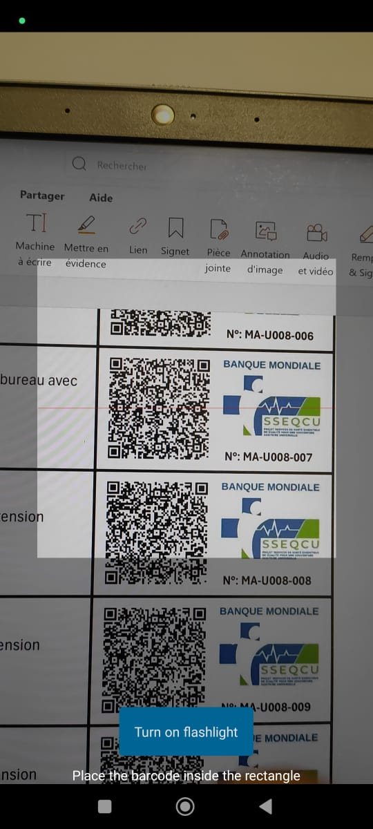


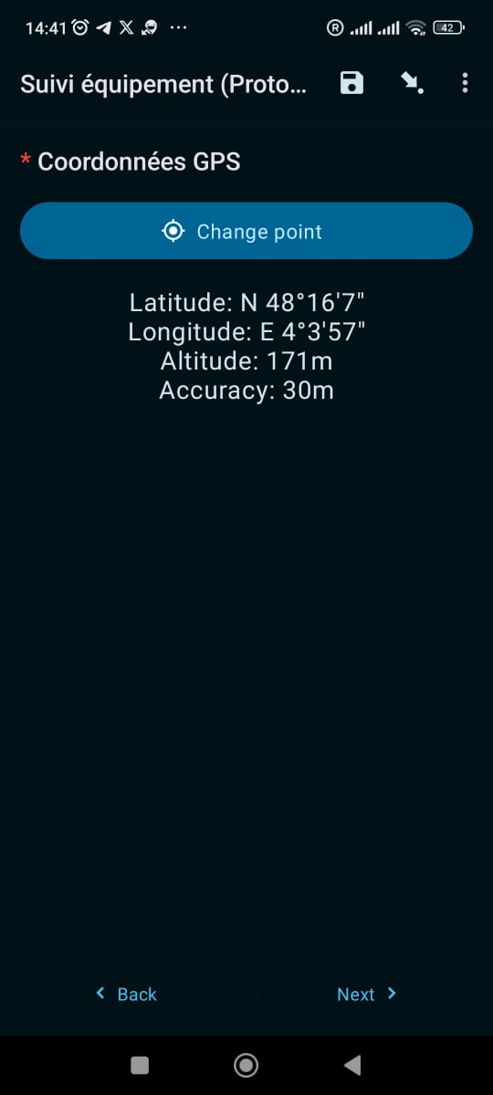
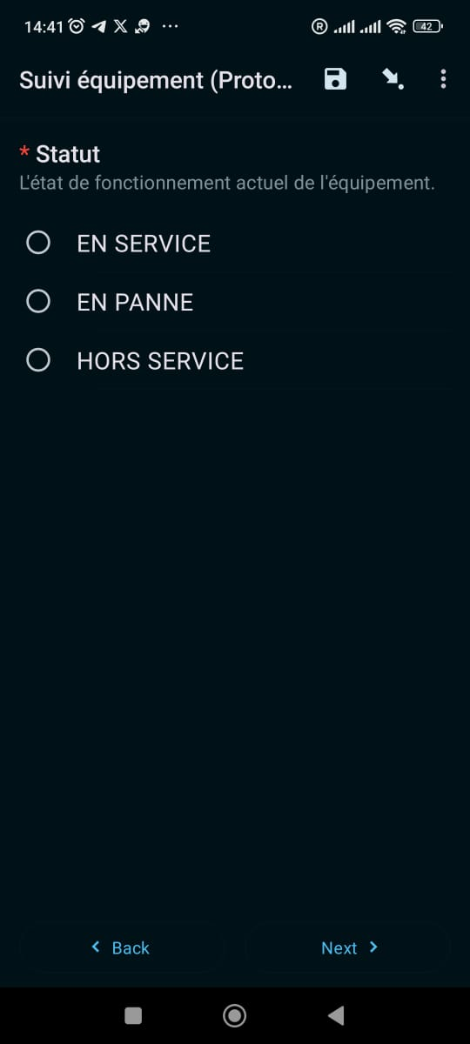
Processus de suivi des équipements
Inventaire et répartition des équipements
Collecte des informations de suivi
Analyse et traitement
Visualisation et aide à la décision
Renseignement du formulaire de suivi de l’état des équipements
Analyse et traitement automatisés
Visualisation dans le tableau de bord
Prise de décisions
Recenser les équipements à suivre
Catégoriser les équipements
Créer une liste de répartition des équipements par bénéficiaire
Créer des QR codes uniques pour chaque équipement
Etiquetage des équipements
Déployer les équipements
Désigner des personnes chargées du suivi des équipements

Slide 7







Architecture globale
Transmission des données
Insertion de données
Requêtes
Requête POST HTTP
Collecte avec Kobo Collect
Insertion de données
BigQuery
Outil de visualisation et de décision
Serveur kobo / serveur privé
Autres Bases (Ex DHIS2)

Slide 8
KOBO COLLECT POUR LA COLLECTE

Slide 9
Introduction
KoboCollect est une application mobile Android utilisée pour collecter des données sur le terrain à l’aide de formulaires numériques.
Ces formulaires sont créés avec KoboToolbox, une plateforme en ligne gratuite conçue pour concevoir des questionnaires, gérer les données collectées et analyser les résultats.
KoboCollect fonctionne avec ou sans connexion Internet. Les données saisies peuvent être stockées localement et sont automatiquement envoyées au serveur KoboToolbox dès qu’une connexion Internet est disponible.

Slide 10



Prérequis
Une connexion Internet temporaire (Wi-Fi ou données mobiles) pour configurer l’application
La capacité hors ligne dépend de la mémoire disponible sur le téléphone ; une soumission pèse environ en moyenne 0,5 Mo (Photo + texte + GPS).
Un smartphone ou une tablette Android
1
3
Les identifiants d’accès fournis par l’administrateur sous format QR-CODE.
Ce code est un fichier image transmise à la direction régionale et sert à identifier et permettre l’accès aux formulaires par les utilisateurs
L’application KoboCollect, téléchargeable gratuitement sur le Google Play Store
2
4
NB: La configuration initiale ne se fait qu’une seule fois, sauf en cas de changement de serveur ou d’utilisateur

Slide 11
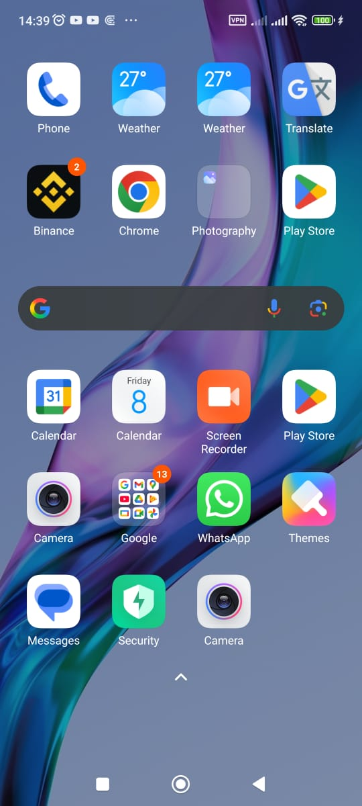
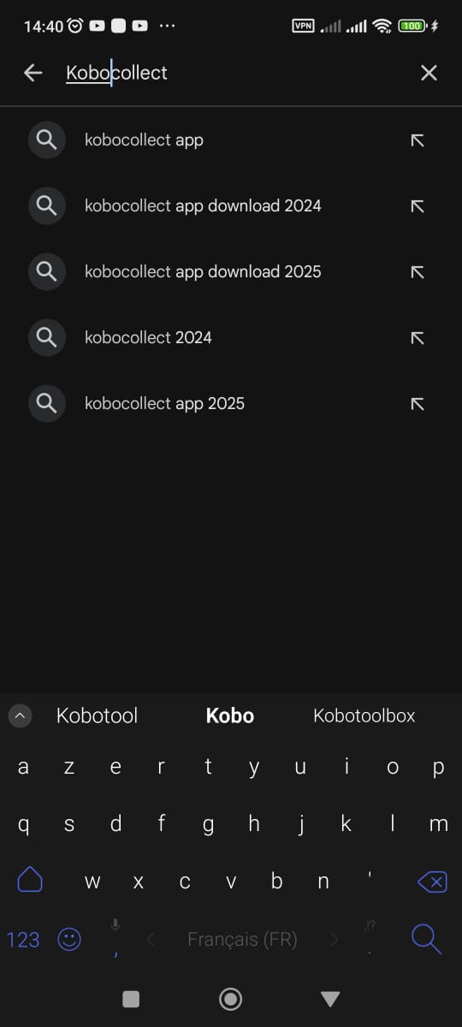
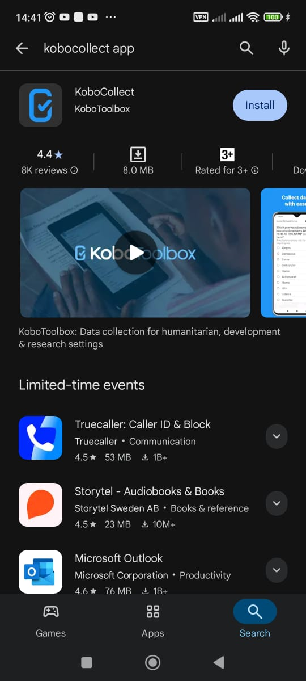
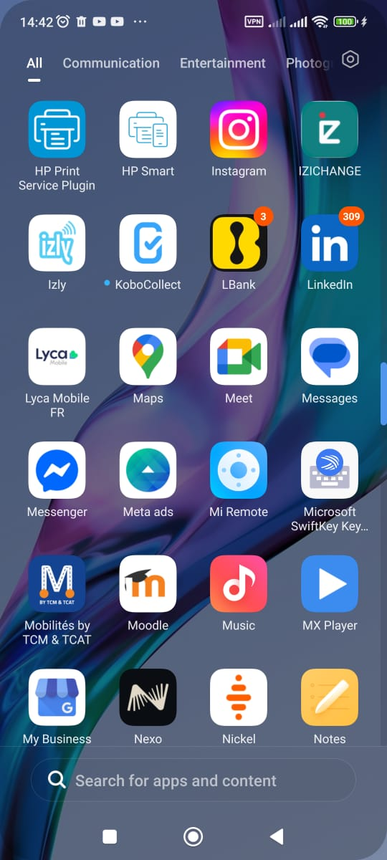
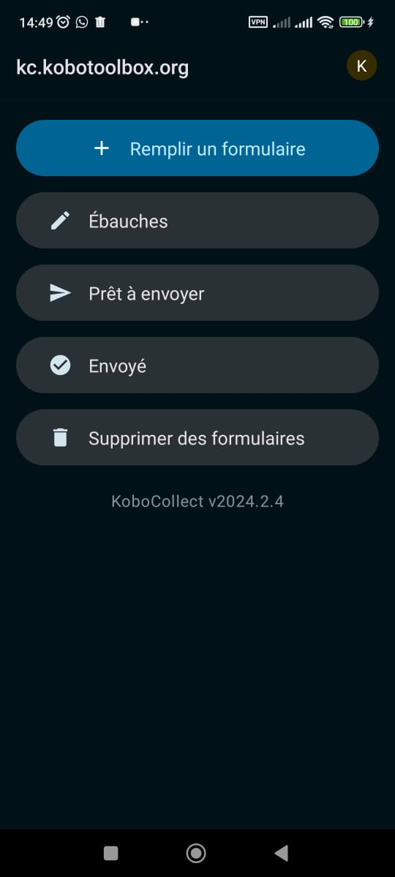
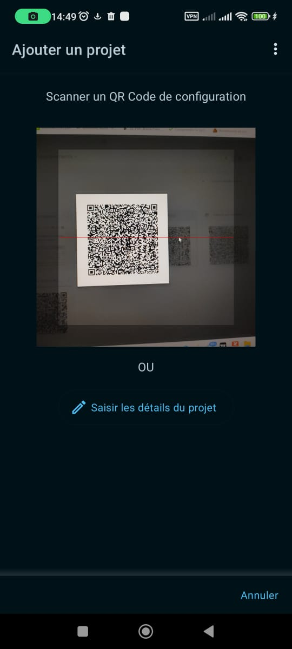
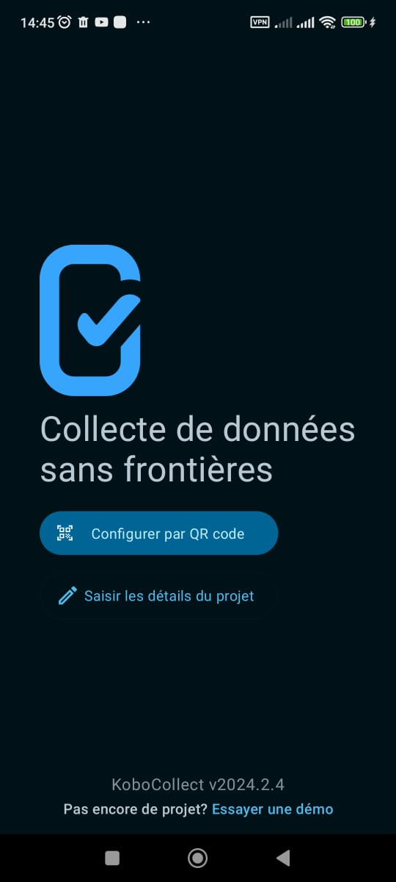
Installation et configuration
1. Ouvrir Play Store
2. Rechercher “Kobocollect”
3. Installer en cliquant “Installer”
4. Ouvrir “KoboCollect”
7. Bravo vous avez configuré “KoboCollect” et tout est prêt pour envoyer les données
6. Scannez le QR qui vous a été attribué
5. Configurer par QR code

Slide 12
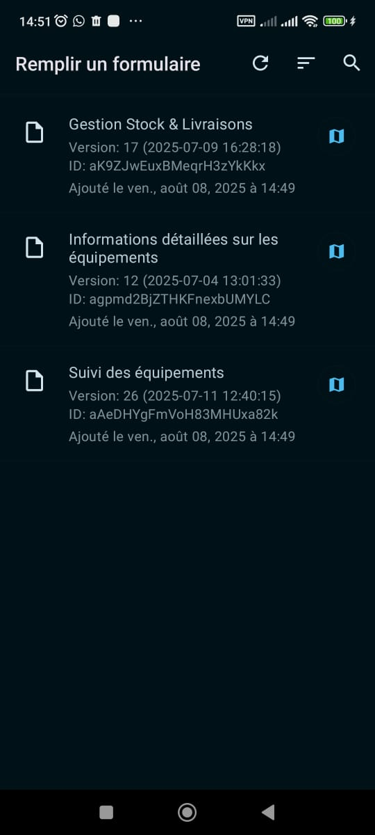
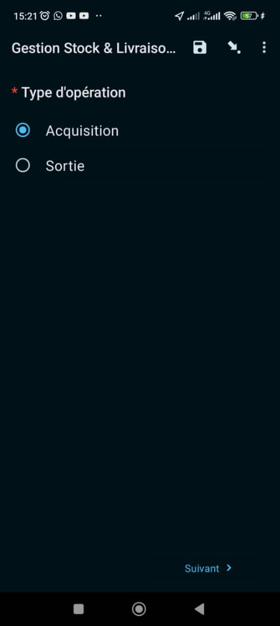
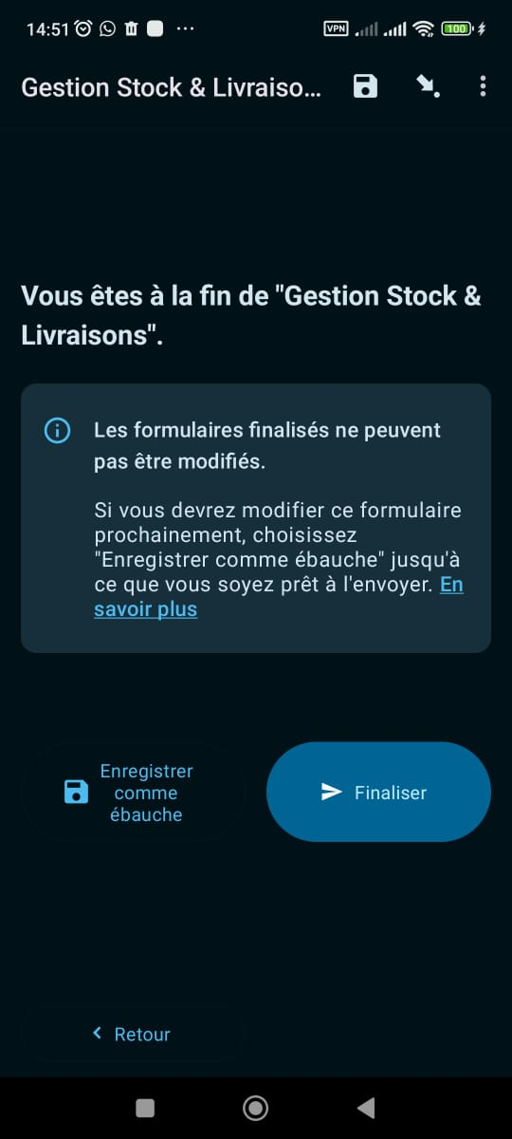
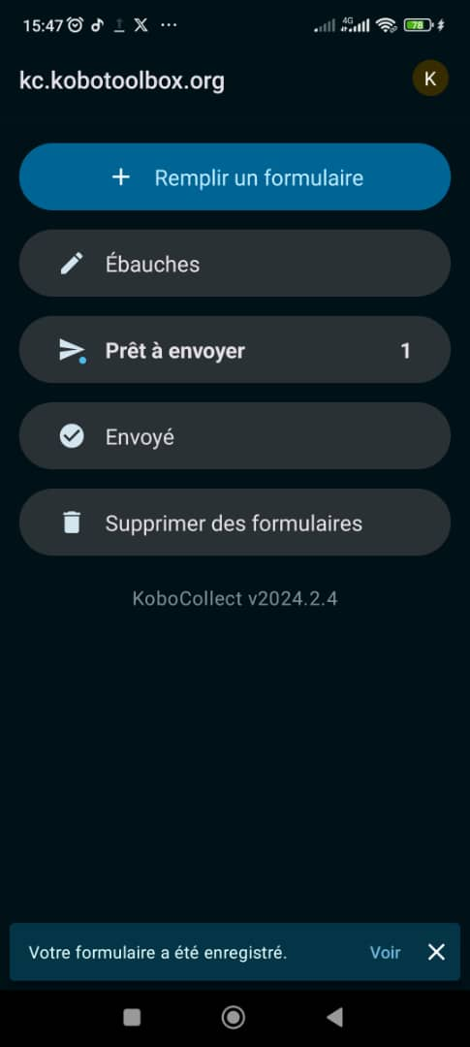
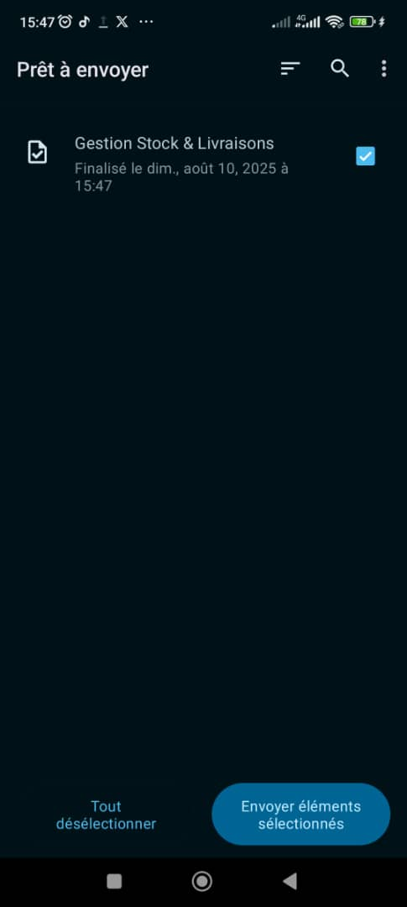
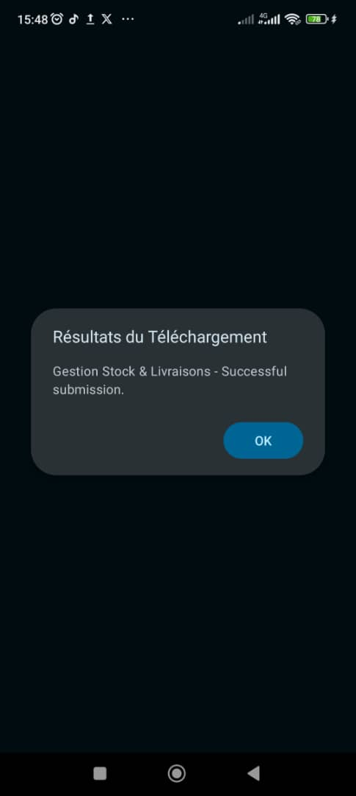
Remplir et envoyer un formulaire
1. Remplir un formulaire
2. Choisir le formulaire
3. Remplir tout le formulaire
3. Finaliser le remplissage si aucune erreur
4. Envoyer les données
6. Bravo vous avez envoyé les données
5. Sélectionnez les fomulaires et envoyer les données

Slide 13
FORMULAIRES A RENSEIGNER

Slide 14
Formulaire: Gestion des stocks et livraisons
Question | Comment la renseigner | Condition d'affichage (explication)
Type d'opération | Choisir une seule option dans la liste.
Type de livraison | Choisir une seule option dans la liste. | Affiché uniquement si typeOperation est égal à 'sortie'
ID de la Livraison | Saisir un texte clair (éviter les abréviations). | Affiché uniquement si typeOperation est égal à 'entree'
Nom de l'équipement | Choisir une seule option dans la liste.
Quantité | Saisir un nombre entier (sans virgule).
Date d'acquisition | Indiquer la date | Affiché uniquement si typeOperation est égal à 'entree'
Date de sortie | Indiquer la date | Affiché uniquement si typeOperation est égal à 'sortie'
Site d'arrivée | Choisir une seule option dans la liste. | Affiché uniquement si typeOperation est égal à 'entree'
Site de départ | Choisir une seule option dans la liste. | Affiché uniquement si typeOperation est égal à 'sortie'
Site de destination | Choisir une seule option dans la liste. | Affiché uniquement si typeOperation est égal à 'sortie'
NB: Ce formulaire aide à journaliser les entrées et les sorties et est à renseigner à chaque réception ou sortie d’équipements par le responsable de la formation sanitaire (entrée) ou le logisticien (sortie)

Slide 15
Formulaire: Informations détaillées
Question | Comment la renseigner | Condition d'affichage (explication)
QR | Scanner le code-barres (ou saisir manuellement si nécessaire).
Bénéficiaire | Choisir une seule option dans la liste.
Nom de l'équipement | Choisir une seule option dans la liste.
NUMERO DE SERIE | Saisir un texte clair (éviter les abréviations).
DETAILS TECHNIQUES | Saisir un texte clair (éviter les abréviations).
NOM DU FABRICANT | Saisir un texte clair (éviter les abréviations).
DATE DE FABRICATION | Sélectionner la date
DATE D'ACQUISITION | Sélectionner la date
DATE DE MISE EN SERVICE | Sélectionner la date
COUT D'ACQUISITION | Saisir un nombre entier (sans virgule).
NOM DU FOURNISSEUR | Saisir un texte clair (éviter les abréviations).
SOURCE DE FINANCEMENT | Choisir une seule option dans la liste.
SERVICE RESPONSABLE | Saisir un texte clair (éviter les abréviations).
PERSONNE RESPONSABLE | Saisir un texte clair (éviter les abréviations).
ETAT DE LA GARANTIE | Choisir une seule option dans la liste.
DATE DE FIN DE GARANTIE | Sélectionner la date | Affiché uniquement si ETAT_DE_LA_GARANTIE est égal à 'OUI'
NB: Ce formulaire sert à garder une base des informations de chaque équipement est à renseigner une fois pour chaque équipement lors de l’installation de l’équipement par le responsable de la formation sanitaire

Slide 16
Formulaire: Suivi des équipements
Question affichée | Comment la renseigner | Condition d'affichage (explication)
QR | Scanner le code-barres
Coordonnées GPS | Capturer la position GPS et attendre la précision suffisante.
Statut | Choisir une seule option dans la liste.
Période de la panne | Sélectionner la date | Affiché uniquement si Statut_de_l_quipement est égal à 'EN_PANNE'
Date signalée pour la réparation | Sélectionner la date | Affiché uniquement si Statut_de_l_quipement est égal à 'EN_PANNE'
Statut de la réparation | Choisir une seule option dans la liste. | Affiché uniquement si Statut_de_l_quipement est égal à 'EN_REPARATION'
Date de début de la réparation | Sélectionner la date | Affiché uniquement si Statut_de_l_quipement est égal à 'EN_REPARATION'
Date de fin de la réparation | Sélectionner la date | Affiché uniquement si statut_reparation est égal à 'termine'
Fréquence d'utilisation | Choisir une seule option dans la liste.
Autre fréquence | Saisir un texte clair (éviter les abréviations). | Affiché uniquement si Fr_quence_d_utilisation est égal à 'trimestrielle'
Calendrier de maintenance préventive | Choisir une seule option dans la liste.
Date de la dernière maintenance préventive | Sélectionner la date | Affiché uniquement si Calendrier_de_maintenance_pr_ventive ! est égal à 'AUCUN'
Responsable de la maintenance préventive | Choisir une seule option dans la liste.
Nom du Responsable de la prestation de services | Saisir un texte clair (éviter les abréviations).
Téléphone du responsable de la prestation de services | Saisir un texte clair (éviter les abréviations).
Etat | Choisir une seule option dans la liste.
Incident (journal) | Saisir un texte clair (éviter les abréviations).
Photo | Prendre une photo nette
Observations ou commentaires | Saisir un texte clair (éviter les abréviations).
NB: Ce formulaire collecte l’état des équipements et est à renseigner à chaque mois ou de façon adhoc par le responsable de la formation sanitaire pour tous les équipements critiques

Slide 17
PRESENTATION DU TABLEAU DE BORD

Slide 18
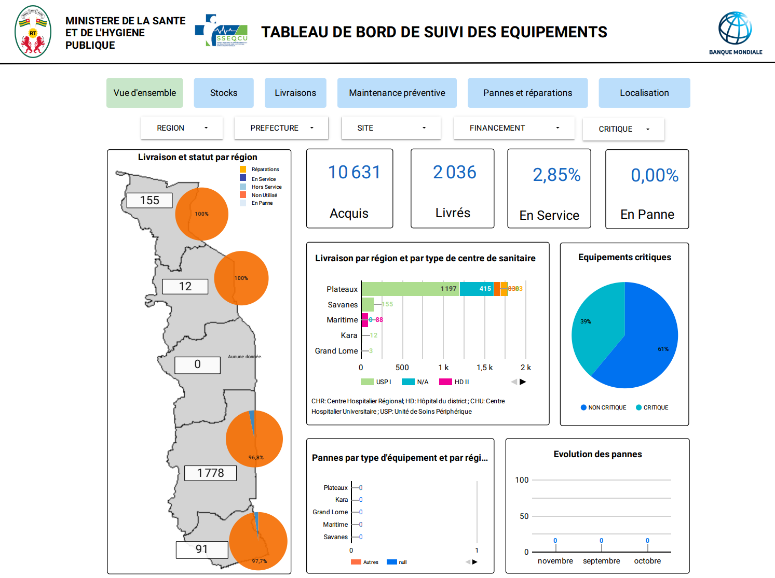
tableau de bord: Vue d’ensemble
Menu de navigation
Filtres de données
1
2
3
4
1
Nombre d’équipements achetés
2
Nombre d’équipements livrés
3
Taux d’équipements en état “en service” parmi ceux livrés
5
4
Taux d’équipements en état “en panne” parmi ceux livrés
6
7
5
Nombre d’équipements livrés par région par statut fonctionnel
6
Nombre d’équipements livrés par niveau des formations sanitaires et par région
9
7
Répartition des équipements selon le statut critique ou non
8
Nombre d’équipements en panne par catégorie d’équipement et par région
8
9
Nombre de pannes déclarés au cours des 3 derniers mois

Slide 19
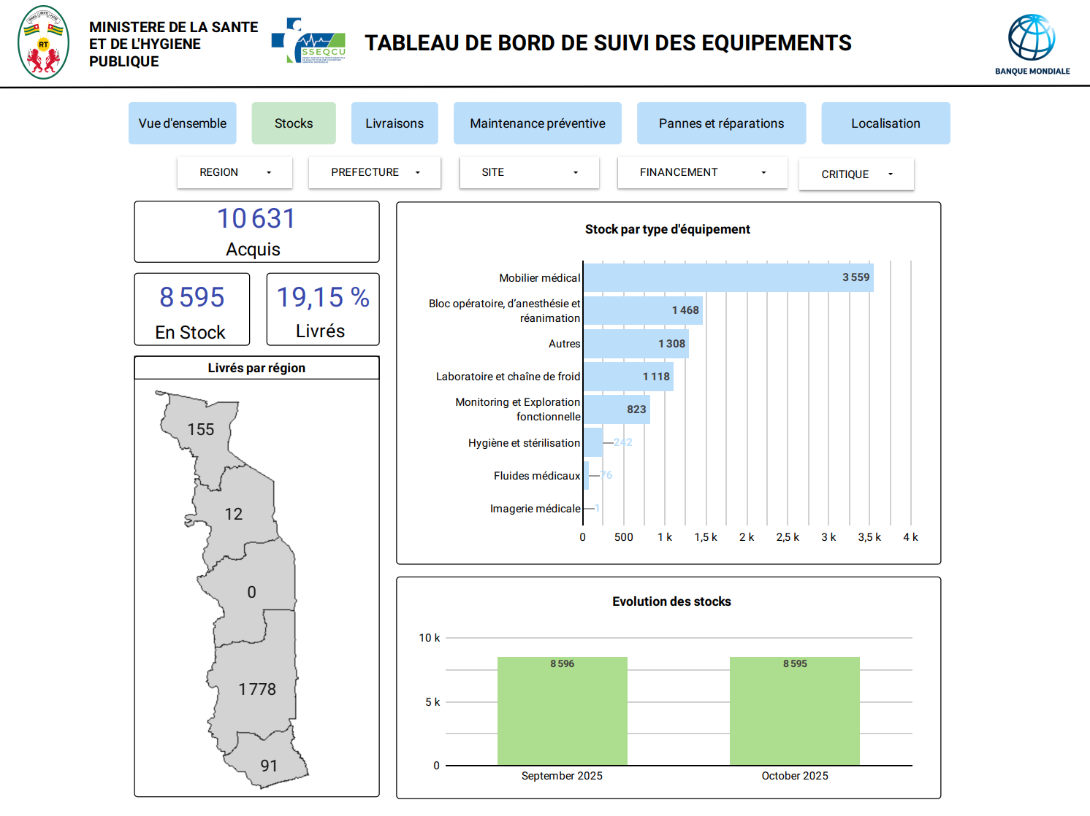
tableau de bord: Stocks
Menu de navigation
Filtres de données
1
4
1
Nombre d’équipements acquis et mis à l’entrepôt
2
Nombre d’équipements restants en stock à l’entrepôt
3
2
3
Taux d’équipements livrés par rapport aux acquis
5
4
Nombre d’équipements par catégorie parmi les équipements restants en stock
5
Nombre d’équipements livrés par région
6
Evolution du nombre d’équipements restants en stock les 3 derniers mois
6

Slide 20
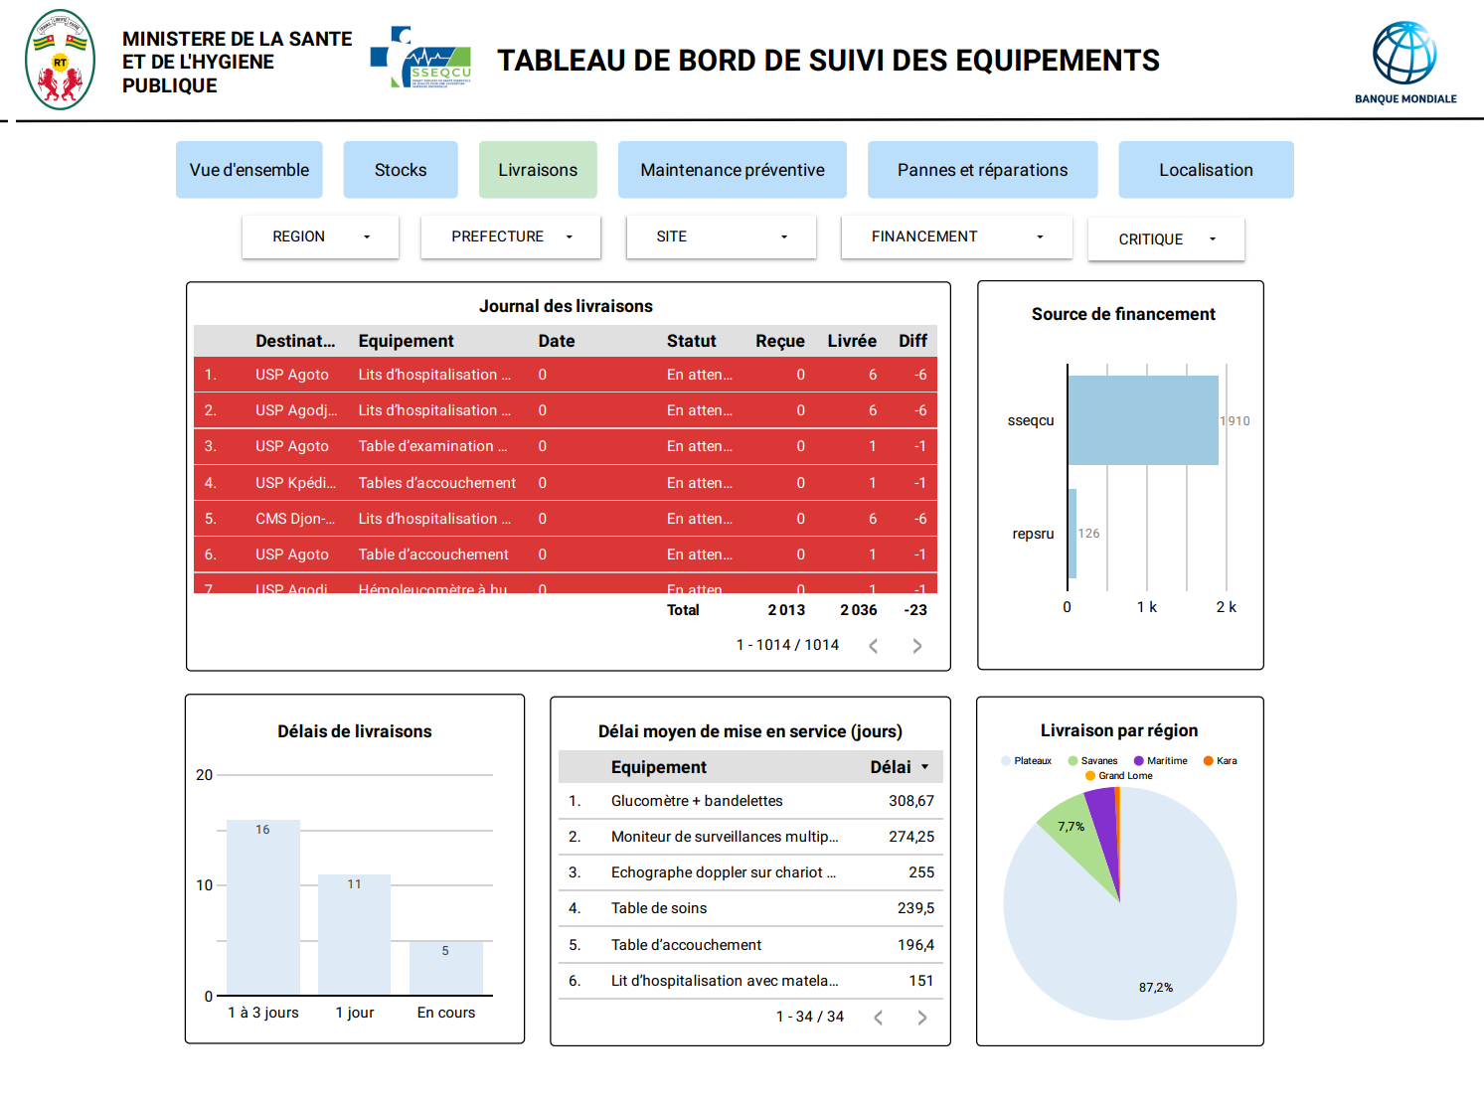
tableau de bord: Livraisons
Menu de navigation
Filtres de données
1
1
Liste des livraisons avec leur statut
2
2
Répartition des équipements livrés selon leur source de financement
3
Répartition du nombre de livraisons selon les délais
4
Délai de mise en service des équipements après la livraison
3
4
5
5
Répartition des livraisons selon les régions de destination

Slide 21
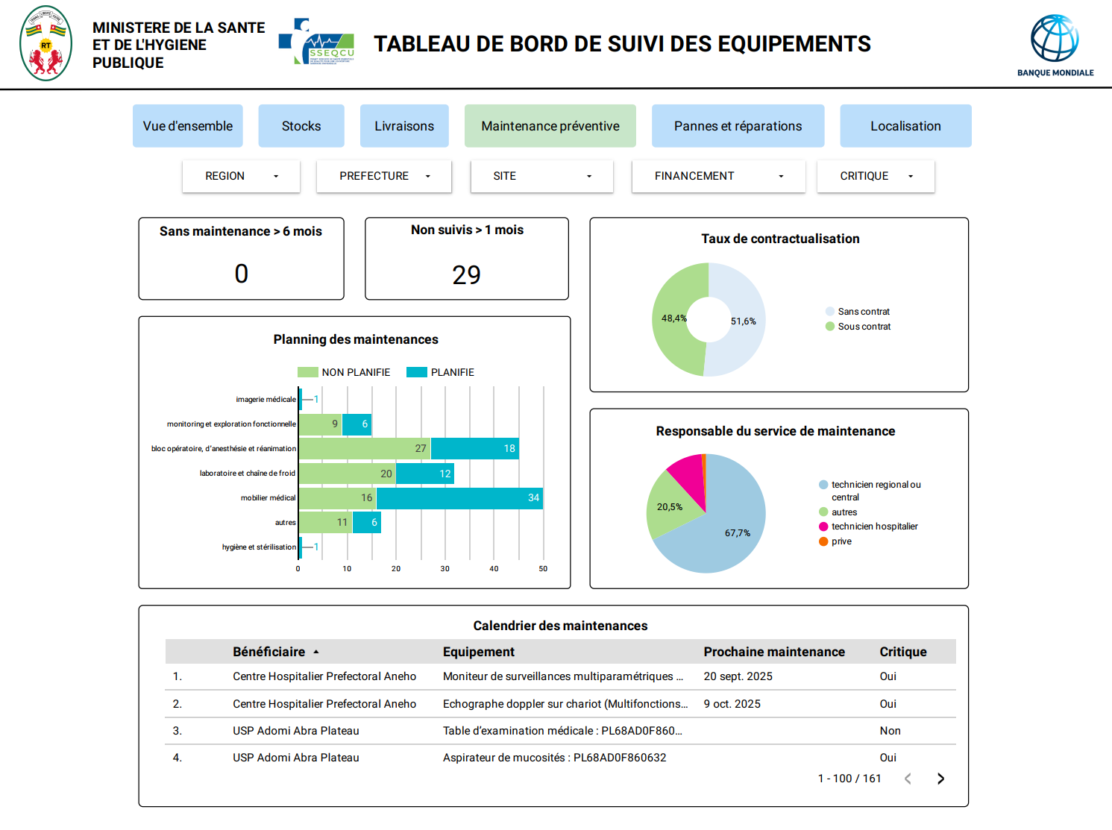
tableau de bord: Maintenance préventive
Menu de navigation
Filtres de données
1
Nombre d’équipements n’ayant pas reçu de maintenance préventive pendant plus de 6 mois
3
1
2
Nombre d’équipements dont le formulaire de suivi n’a pas été renseigné pendant plus de 1 mois
2
4
3
Répartition des équipements selon l’existence ou non d’un contrat de maintenance
5
4
Répartition des équipements selon l’existence ou non d’un calendrier de maintenance et par catégorie d’équipement
5
Répartition des équipements selon le type de responsable de la prestation de service de maintenance
6
Calendrier des prochaines maintenance prévues des équipements en panne par catégorie d’équipement
6

Slide 22
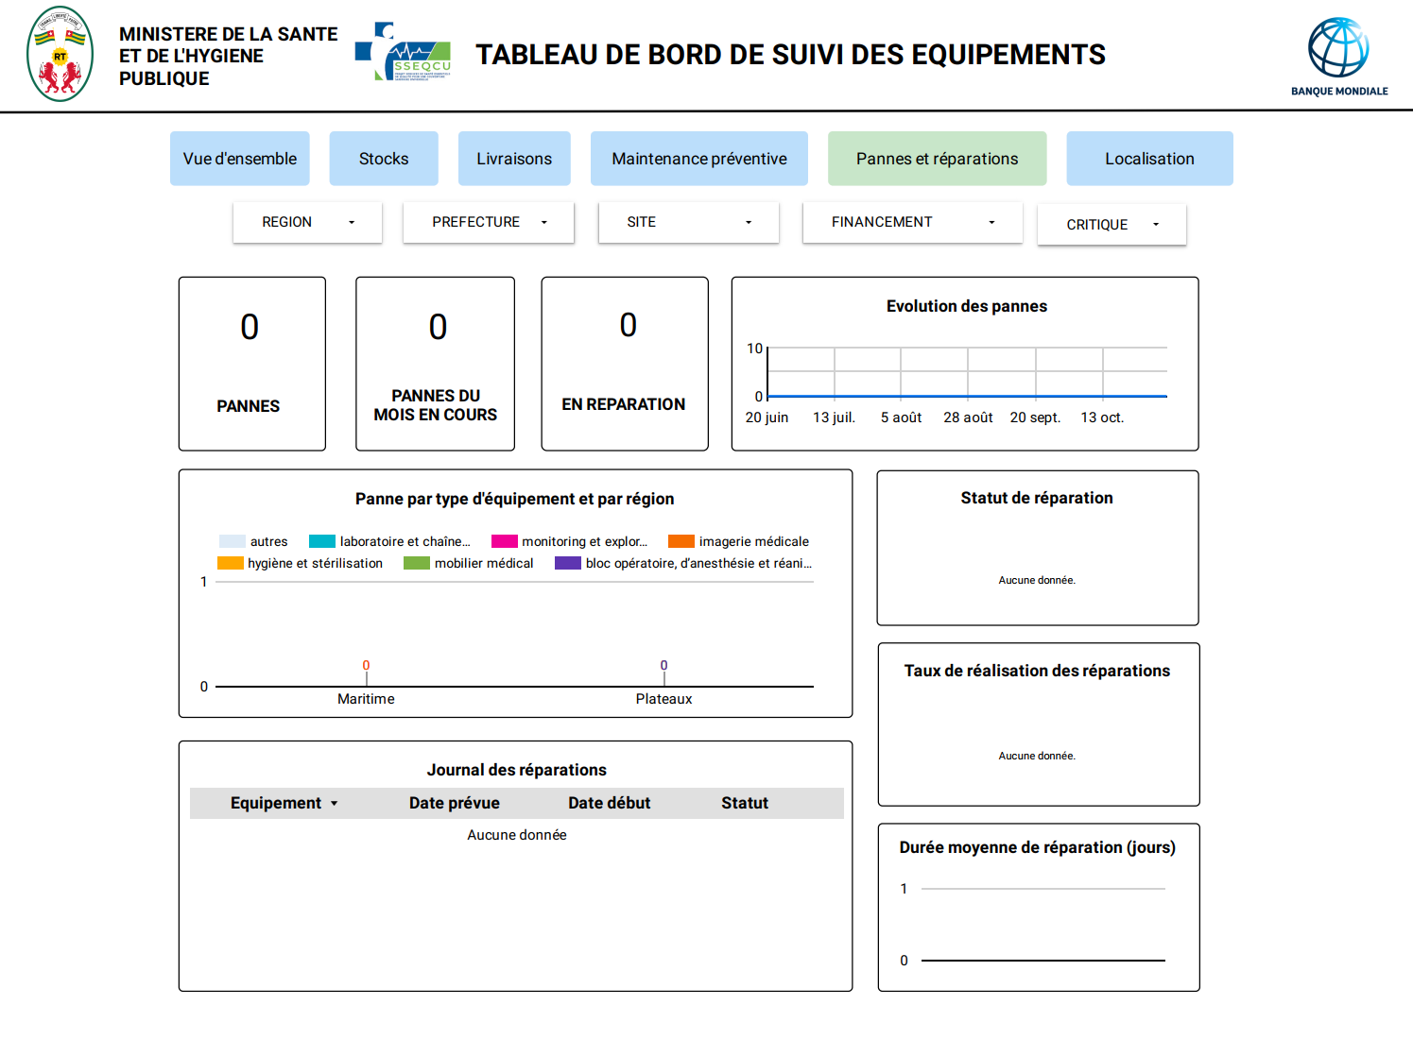
tableau de bord: Pannes et réparations
Menu de navigation
Filtres de données
2
3
4
1
Nombre d’équipements en pannes
1
2
Nombre de pannes survenues au cours du mois en cours
3
Nombre d’équipements en réparation
5
6
4
Evolution des pannes au cours du temps
5
Répartition des pannes selon la catégorie d’équipement et la région
7
6
Répartition des équipements en réparation selon leur statut
7
Proportion de réparations terminées par rapport à celles demandées
8
8
Liste des équipements en réparation avec leur statut
9
9
Nombre de jours moyen entre la date de début et de fin des réparations par catégorie d’équipement

Slide 23
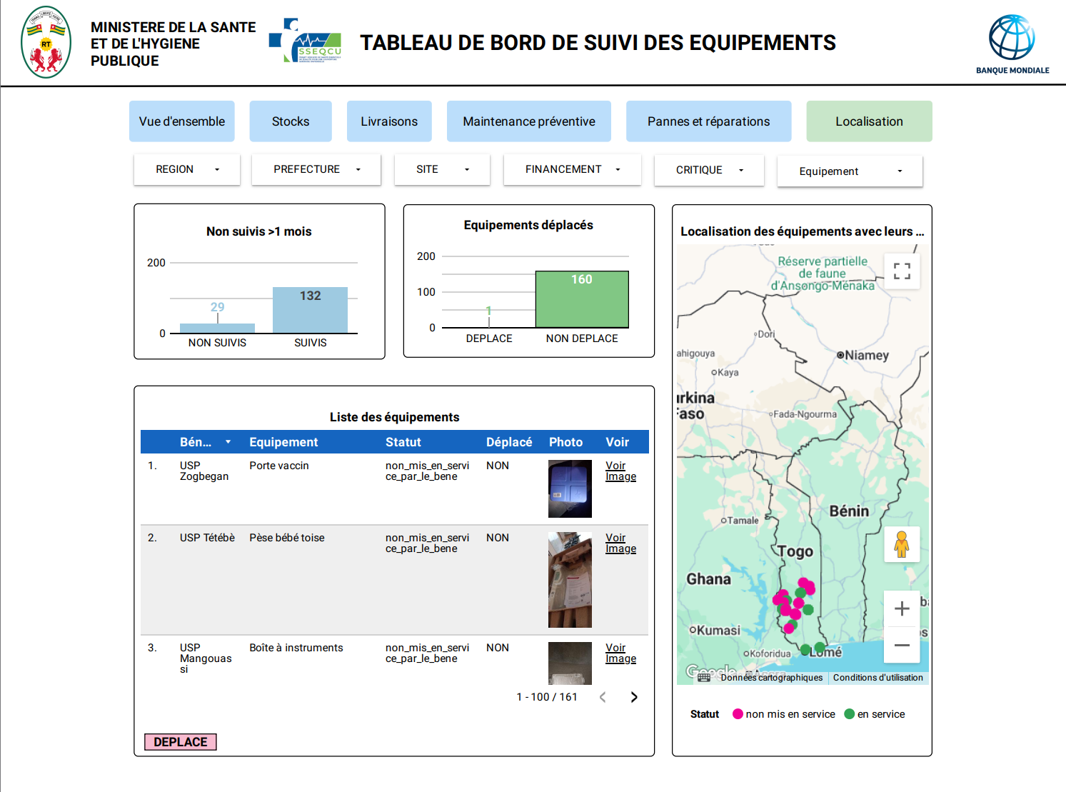
tableau de bord: Localisation
Menu de navigation
Filtres de données
1
2
1
Nombre d’équipements dont le formulaire de suivi n’a pas été renseigné pendant plus d’un mois
4
2
Nombre d’équipements déplacés de plus de 500 m par rapport à l’emplacement initial
3
Liste des équipements avec état de positionnement (déplacé ou non)
3
4
Carte interactive qui montre les emplacements des équipements selon leur statut

Slide 24
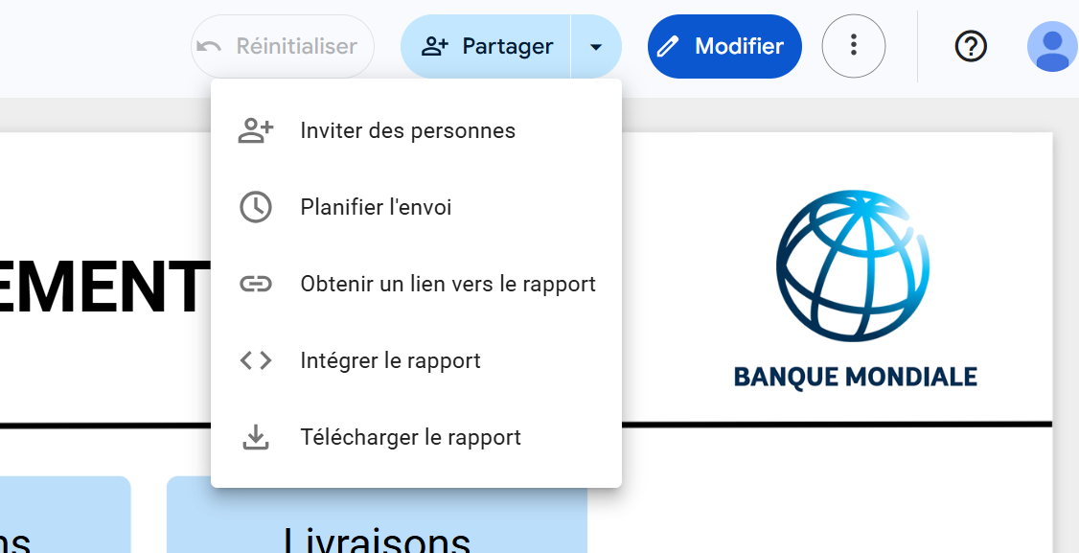
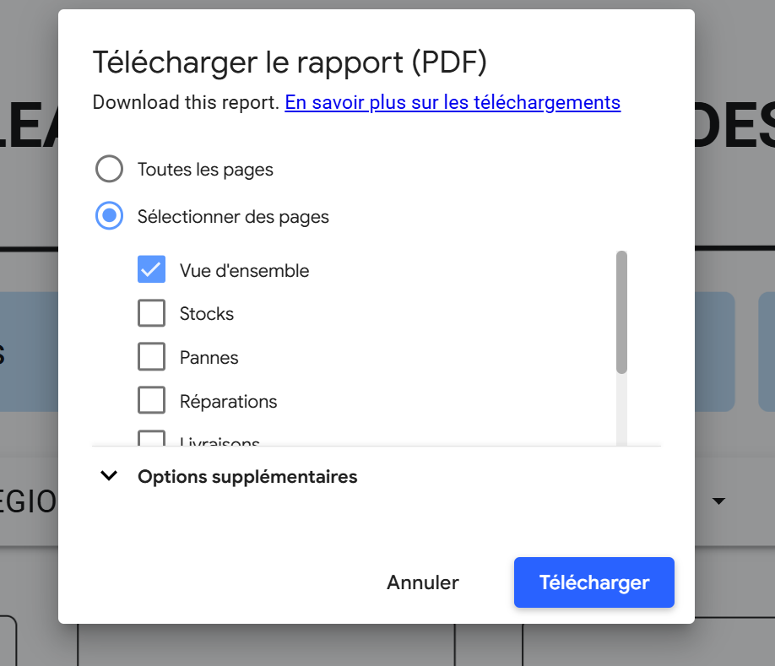
Tableau de bord: Exportation des rapports
1
3
2
4
1. Cliquer sur “Télécharger le rapport”
5
2. Sélectionnez les pages et télécharger

